Slide 1
4-7∗ 流体 伯努利方程

Slide 2
流体
流体: 具有流动性的连续介质（质点系）.液体和气体都是流体.
流体的基本特征是具有流动性，即流体内各部分之间极易发生相对运动，因而没有固定的形状.
流体力学是力学的一个分支，它主要研究流体本身的静止状态和运动状态，以及流体和固体界壁间有相对运动时的相互作用和流动的规律。

Slide 3
一 理想流体的运动
1. 流体的基本性质和描述
理想流体的定义
理想流体:绝对不可压缩、完全没有黏滞性的流体
流体运动的描述
流体流经的空间称为流体空间或流场
稳定流场中，流体中各点的速度不随时间变化
流线：分布在流场中的许多假想曲线，曲线上每一点的切线方向和流体质量元流经该点时的速度方向一致。

Slide 4
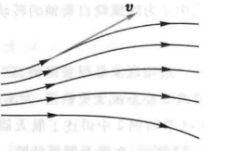
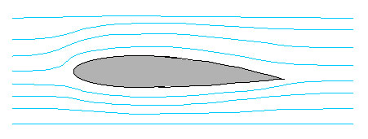
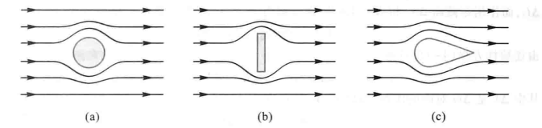
一 理想流体的运动
流线
流场中流线是连续分布的；
流线上每一点的切线方向都和液体微元在该点的速度方向一致.
流线密处，表示流速大，反之则稀;
流速大
空间每一点只有一个确定的流速方向，
所以流线不可相交;

Slide 5
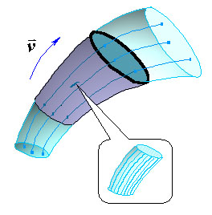
一 理想流体的运动
流管：由一组流线围成的管状区域称为流管。
流管内流体的质量是守恒的。
通常所取的“流管”都是“细流管”。当细流管截面积 ，就称为流线。

Slide 6
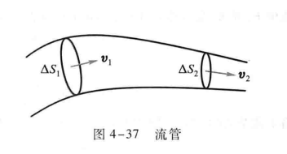










一 理想流体的运动
2. 流体连续性方程
$$v1∆t$$
取一细流管，任取两个截面 和 ，
$${S}_{1}$$
$${S}_{2}$$
$$v2∆t$$
经过时间 ，流入细流管的流体质量:
$$Δt$$
$$Δm_{1}=ρΔV_{1}=ρ{S}_{1}v_{1}Δt$$
同理，流出的质量:
$$Δm_{2}=ρΔV_{2}=ρ{S}_{2}v_{2}Δt$$
流体质量守恒，即
$$ρ{S}_{1}v_{1}=ρ{S}_{2}v_{2}$$
或
$$Sv=常量$$
流体连续性方程
定义
$$Sv=Q$$
称为体积流量，单位是m³⋅s⁻¹
不可压缩流体，通过流管各截面的流量都相等。截面积 S 小处则速度大，截面积 S 大处则速度小.

Slide 7
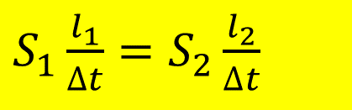

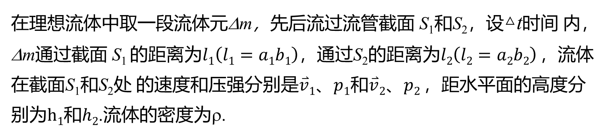

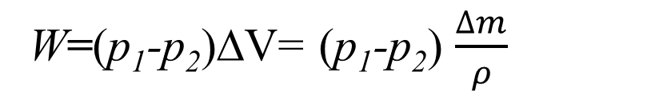
二 伯努利方程
在理想流体中取一段流体元Δm，先后流过流管截面 S₁和S₂，设△t时间 内，Δm通过截面 S₁ 的距离为$l1\left(l1=a1b1\right)，$通过S₂的距离为$l2\left(l2=a2b2\right)$，流体在截面S₁和S₂处 的速度和压强分别是$\overset{⃑}{v}1、p1$和$\overset{⃑}{v}2、p2$，距水平面的高度分别为$h1$和$h2$.流体的密度为ρ.
流体在两处的压强差所作的功为:
W=p₁S₁l₁-p₂S₂l₂
$S_{1}\frac{l_{1}}{∆t}=$ $S_{2}\frac{l_{2}}{∆t}$
$$l_{2}$$
由连续性方程:
$$l_{1}$$
W=(p₁-p₂)ΔV= (p₁-p₂) $\frac{∆m}{ρ}$

Slide 8
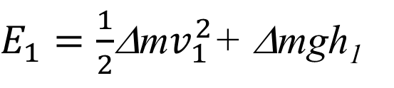
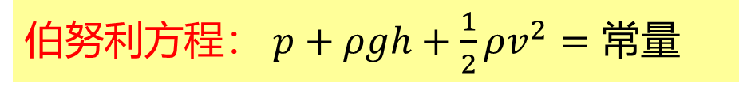

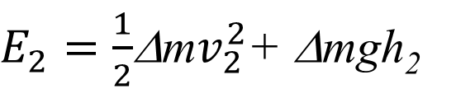

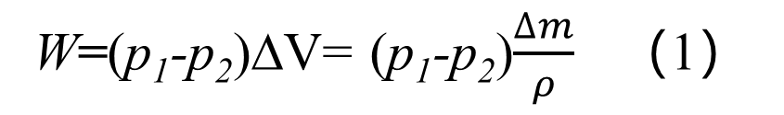
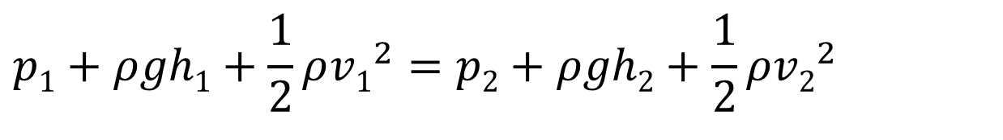
二 伯努利方程
W=(p₁-p₂)ΔV= (p₁-p₂)$\frac{∆m}{ρ}$ （1）
由功能原理:
W=E₂-E₁ （2）
$$l_{2}$$
E₁和E₂是流体元分别处于截面 S₁和S₂处的机械能，即：
$$l_{1}$$
$E_{1}=\frac{1}{2}$Δm$v_{1}^{2}$+ Δmgh₁
$E_{2}=\frac{1}{2}$Δm$v_{2}^{2}$+ Δmgh₂
可以得到:
$$p1+ρgh1+\frac{1}{2}ρ{v1}^{2}=p2+ρgh2+\frac{1}{2}ρ{v2}^{2}$$
在稳定流体中，沿同一流线的每单位体积流体的动能、势能和该处的压强之和是一个常量.
伯努利方程$： p+ρgh+\frac{1}{2}ρv^{2}=常量$

Slide 9
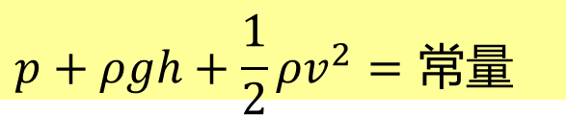
二 伯努利方程
$$p+ρgh+\frac{1}{2}ρv^{2}=常量$$
若将流管放在水平面上
即
结论
若
则

Slide 10
二 伯努利方程
常量
伯努利方程的意义
（1）伯努利方程的实质是能量守恒在流体力学中的应用
（2）各量为国际单位。
（3）p、h、v 均为可测量，它们是对同一流管而言的。
（4）它是流体力学中的基本关系式，反映各截面处， p、h、v之间的关系。

Slide 11
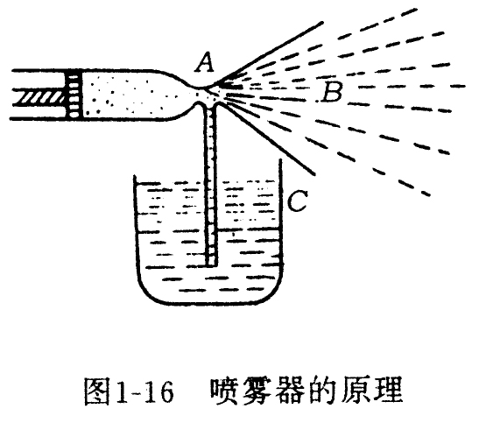
三 伯努利方程的应用
喷雾器
喷雾器原理如图所示, 水平管中的气流视为理想流体，根据理想流体的伯努利方程和连续性原理有
结论： 当 p₂ <p₀ 时，使药液沿竖管进入 S₂面处，此处的高速气流将其吹成雾滴.

Slide 12
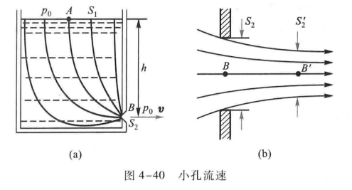
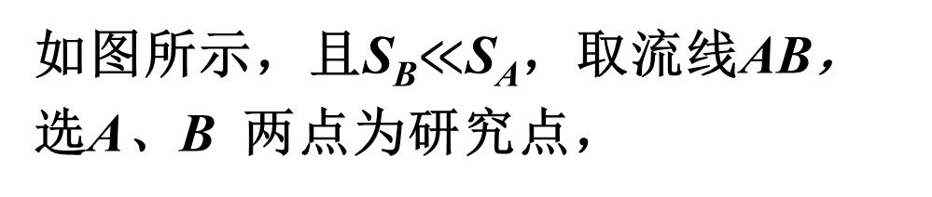
三 伯努利方程的应用
小孔流速
如图所示，且S_{B}$≪$S_{A}，取流线AB，选A、B 两点为研究点，
由伯努利方程：
由
可知，
选取h_{B}处为参考点，其中 h_{B}=0, h_{A}=h
因P_{A}= P ₀ P _{B} =P ₀ 所以
---托里拆利公式
即流体从小孔流出的速度与流体质量元由液面处自由下落到小孔处的流速大小相等.

Slide 13
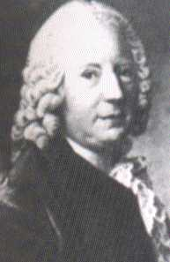
伯努利人物简介
丹尼尔·伯努利（1700~1782）， 1700年1月29日生于荷兰的格罗宁根。他自幼兴趣广泛、先后就读于尼塞尔大学、斯特拉斯堡大学和海德堡大学，学习逻辑、哲学、医学和数学。1724年，丹尼尔获得有关微积分方程的重要成果，从而轰动欧洲科学界。
伯努利把牛顿力学引入对流体力学的研究，其著名的《流体力学》一书影响深远。他同时是气体动力学专家。1782年3月17日，丹尼尔伯努利在瑞土巴塞尔去世。

